Slide 1
Git Flow
허준영(jyheo@hansung.ac.kr)

Slide 2
git-flow
Vincent Driessen 이 제안한 git branch 모델을 쉽게 사용하도록 만든 툴
Gitlab-Flow나 Github-flow도 있음
메인 브랜치(infinite lifetime)
master
develop
Supporting Branch (limited lifetime)
Feature
Release
Hotfix
출처: http://nvie.com/posts/a-successful-git-branching-model/

Slide 3
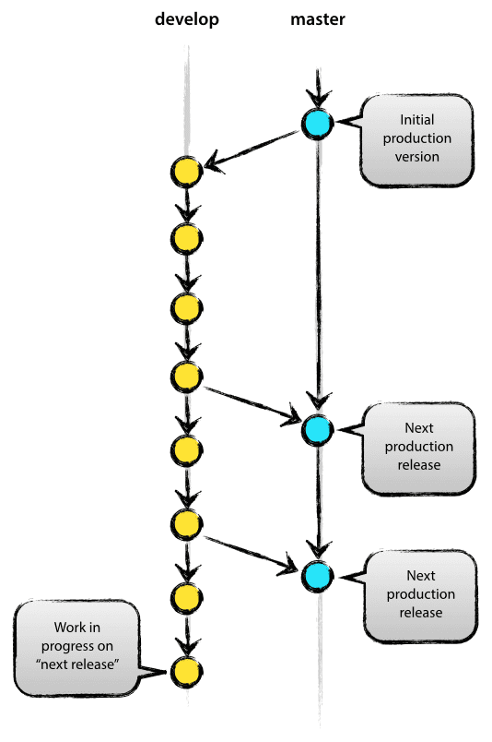
메인 브랜치
origin/master
HEAD는 출시 가능 상태의 제품
origin/develop
HEAD는 다음 제품 출시를 위한
제품 출시 상태만큼 안정화 되면 master로 합쳐지고 master에 태깅
출처: http://nvie.com/posts/a-successful-git-branching-model/

Slide 4
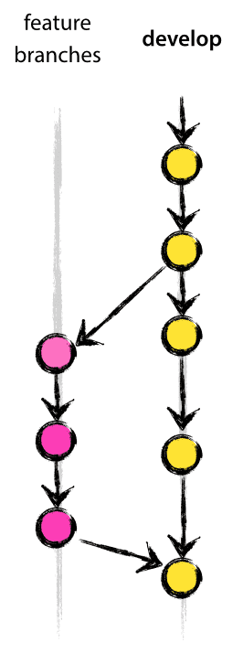
Supporting 브랜치
Feature 브랜치
Topic 브랜치라고 하는 경우도 있음
새로운 기능 추가를 위해 develop로부터 파생됨
결국엔 develop으로 합쳐지거나 버려짐

Slide 5
Supporting 브랜치
Release 브랜치
Develop 브랜치에서 다음 제품을 위한 기능이 추가가 되고 안정화가 되면 release 브랜치를 만듬
Release 브랜치에서는 릴리즈에 필요한 파일 수정 등을 하게 됨
최종적으로 master와 develop으로 합쳐짐
그리고 master에 버전 번호를 tag함

Slide 6
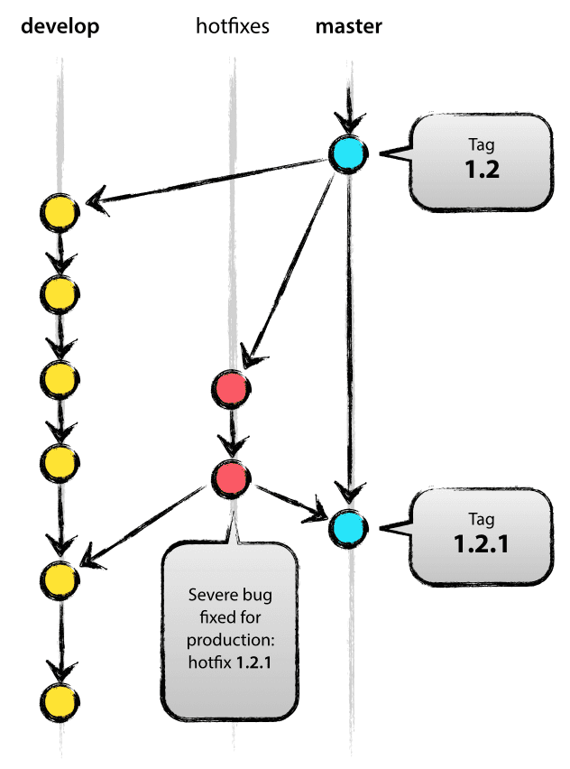
Supporting 브랜치
Hotfix 브랜치
치명적 버그로 인해 출시된 제품에 수정을 해야 할 경우
Master 브랜치에서 만듬
버그 수정 후 master와 develop 브랜치로 합쳐짐
단 release 브랜치가 있는 상황에서는 develop이 아니라 release로 합침
master에는 버전 번호를 tag함

Slide 7
git-flow 설치
Linux(ubuntu)
$ apt install git-flow
Windows
Git for windows를 설치하면 자동으로 설치됨
Mac OS X
$ brew install git-flow-avh

Slide 8
git-flow init
$ git flow init (이미 존재하는 저장소에서 해도 됨)
jyheo@jyheo-mint ~/gitflow_test $ git flow init
Which branch should be used for bringing forth production releases?
- master
Branch name for production releases: [master]
Branch name for "next release" development: [develop]
How to name your supporting branch prefixes?
Feature branches? [feature/]
Bugfix branches? [bugfix/]
Release branches? [release/]
Hotfix branches? [hotfix/]
Support branches? [support/]
Version tag prefix? []
Hooks and filters directory? [/home/jyheo/gitflow_test/.git/hooks]
jyheo@jyheo-mint ~/gitflow_test $ git branch
* develop
master

Slide 9
Feature
기능 추가 브랜치 시작
$ git flow feature start [기능 이름]
jyheo@jyheo-mint ~/gitflow_test $ git flow feature start export_as_pdf
Switched to a new branch 'feature/export_as_pdf'
Summary of actions:
- A new branch 'feature/export_as_pdf' was created, based on 'develop'
- You are now on branch 'feature/export_as_pdf'
Now, start committing on your feature. When done, use:
git flow feature finish export_as_pdf

Slide 10
Feature
기능 추가 완료
jyheo@jyheo-mint ~/gitflow_test $ touch export_pdf.c
jyheo@jyheo-mint ~/gitflow_test $ git add export_pdf.c
jyheo@jyheo-mint ~/gitflow_test $ git commit -m "export pdf"
[feature/export_as_pdf bfae7f3] export pdf
1 file changed, 0 insertions(+), 0 deletions(-)
create mode 100644 export_pdf.c
jyheo@jyheo-mint ~/gitflow_test $ git flow feature finish export_as_pdf
Switched to branch 'develop'
Updating cee6458..bfae7f3
Fast-forward
export_pdf.c | 0
1 file changed, 0 insertions(+), 0 deletions(-)
create mode 100644 export_pdf.c
Deleted branch feature/export_as_pdf (was bfae7f3).
Summary of actions:
- The feature branch 'feature/export_as_pdf' was merged into 'develop'
- Feature branch 'feature/export_as_pdf' has been locally deleted
- You are now on branch 'develop'

Slide 11
Release
릴리즈 준비 시작
$ git flow release start [버전 번호]
jyheo@jyheo-mint ~/gitflow_test $ git flow release start 0.1
Switched to a new branch 'release/0.1'
Summary of actions:
- A new branch 'release/0.1' was created, based on 'develop'
- You are now on branch 'release/0.1'
Follow-up actions:
- Bump the version number now!
- Start committing last-minute fixes in preparing your release
- When done, run:
git flow release finish '0.1'
jyheo@jyheo-mint ~/gitflow_test $ git branch
develop
master
* release/0.1

Slide 12
Release
릴리즈 완료
jyheo@jyheo-mint ~/gitflow_test $ echo "0.1" > VERSION
jyheo@jyheo-mint ~/gitflow_test $ git flow release finish 0.1
Switched to branch 'master'
Merge made by the 'recursive' strategy.
export_pdf.c | 0
1 file changed, 0 insertions(+), 0 deletions(-)
create mode 100644 export_pdf.c
Deleted branch release/0.1 (was bfae7f3).
Summary of actions:
- Release branch 'release/0.1' has been merged into 'master'
- The release was tagged '0.1'
- Release tag '0.1' has been back-merged into 'develop'
- Release branch 'release/0.1' has been locally deleted
- You are now on branch 'develop'
※ Merge와 Tag로 인해 커맨트를 쓰기 위한 에디터가 뜰 수 있음. 충실히 쓰고 에디터 종료!

Slide 13
Exercise 1
2명 이상이 한 조가 되어 실습한다.
조장이 github에 repository를 하나 만든다.
이름은 git-flow-test, 다른 이름도 무방함
조원 각자 로컬 컴퓨터에서 $ git clone https://github.com/아이디/git-flow-test.git
$ cd git-flow-test
$ git flow init
$ git flow feature start new_feature
자신의 이름으로 파일을 하나 생성(james.c)/commit
$ git flow feature finish new_feature
$ git flow release start 0.1
$ james.c 수정 /commit
$ git flow release finish 0.1
$ git push -u origin develop (develop 브랜치를 github으로 올리면서 origin/develop을 트래킹)
$ git push origin master
$ git pull (오류가 나면 잘 살펴보고 해결, 트래킹을 설정하라는 얘기를 찾아볼 것)

Slide 14
Publish & Track
feature/release/hotfix 브랜치를 원격지로 보내기
$ git flow feature publish iss55
원격지의 feature/release/hotfix 브랜치를 트래킹
$ git flow feature tack iss55
Summary of actions:
- The remote branch 'feature/iss55' was created or updated
- The local branch 'feature/iss55' was configured to track the remote branch
- You are now on branch 'feature/iss55'
Branch feature/iss55 set up to track remote branch feature/iss55 from origin.
Switched to a new branch 'feature/iss55'
Summary of actions:
- A new remote tracking branch 'feature/iss55' was created
- You are now on branch 'feature/iss55'

Slide 15
Exercise 2
2명 이상이 한 조가 되어 실습한다.
조장이 github에 repository를 하나 만든다.
이름은 git-flow-test, 다른 이름도 무방함
조원 각자 로컬 컴퓨터에서 $ git clone https://github.com/아이디/git-flow-test.git
$ cd git-flow-test
$ git flow init
$ git flow feature start james
Feature 이름은 각자 맘에 드는 이름으로 하나씩 만든다. 여기에서는 james
james.c 파일 생성/commit (feature 이름과 같은 c파일)
$ git flow feature publish james
james.c 파일을 수정/commit
$ git flow feature publish new_feature
github에 들어가서 어떤 feature/ 들이 있는지 본다. 자신의 것(james)을 제외하고 다른 사람 것을 고른다.(john)
$ git flow feature track john
John2.c 파일을 만든다.
$ git flow feature publish john
모든 조원이 여기까지 완료 후에 $ git pull 하여 다른 사람이 추가한 파일을 확인한다.
$ git flow feature finish james (내가 만든것 finish, 원격지 브랜치도 지워짐)
$ git flow feature finish john (다른 사람이 만든 것 finish, 원격지가 다른 사람에 의해 이미 지워졌다면 오류, 다시 한번더 수행)

